Slide 1


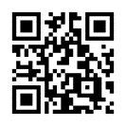
ウィークエンドまちかど就農相談
２月21日(土)
10:00～15:00
開催場所：オーテピア高知図書館３階
グループ室５
女性の方も
大歓迎‼
高知県新規就農相談センター

